Slide 1
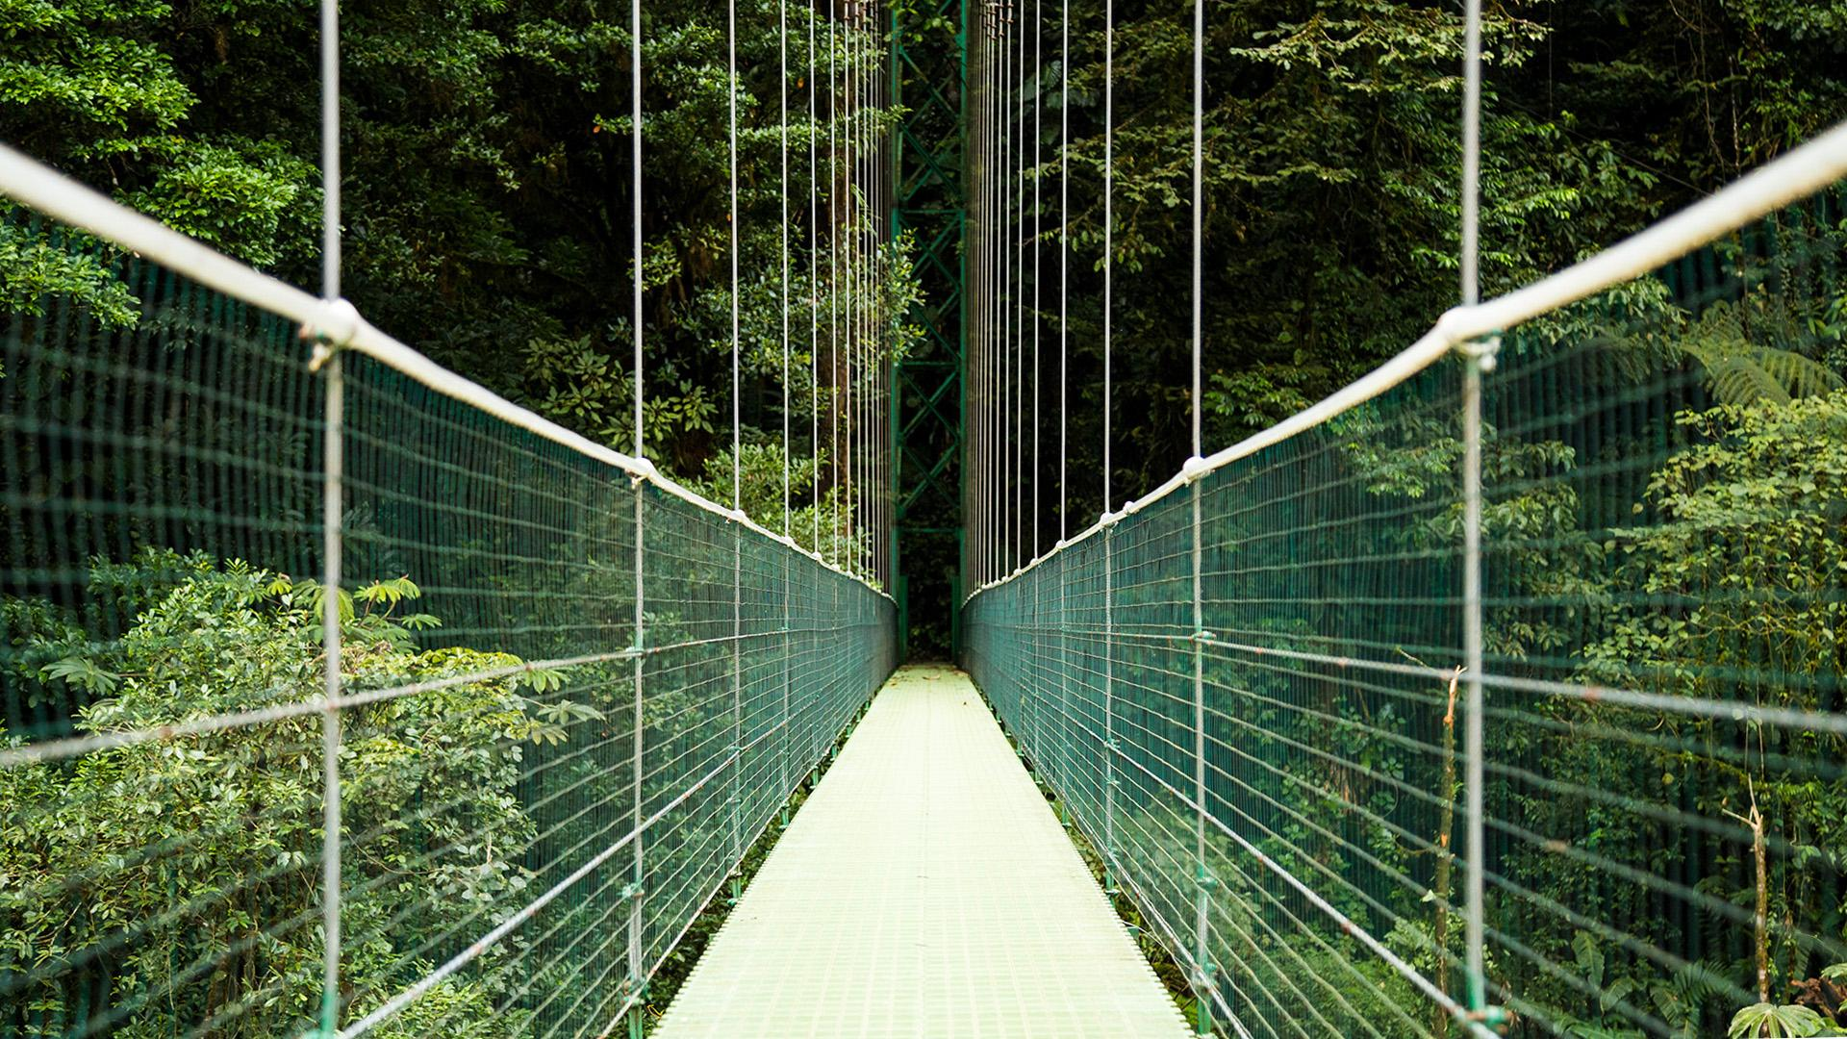
Gestión de reservas
Casa Rural
“Los Maragatos”

Slide 2
INTRODUCCIÓN
En este trabajo de fin de grado se desarrollará una API-REST para la gestion de reservas de la casa rural “Los Maragatos”, con el fin de facilitar y agilizar el proceso de reservas.
Se utilizarán tecnologías como Spring, Angular y MySQL.

Slide 3
OBJETIVOS
01
02
03
04
REGISTRO Y LOGIN
RESERVAS
Registro y ‘login’ de usuarios para acceder
Los usuarios podrán elegir las fechas disponibles para reservar
CONFIRMACIÓN RESERVAS
CANCELACIÓN RESERVAS
Al confirmar la reserva, se enviará la confirmación por correo electrónico
El usuario puede cancelar su reserva

Slide 4
OBEJTIVOS
05
06
07
COMENTARIOS
CONTACTO
SEGURIDAD
Los usuarios podrán dejar valoraciones sobre su estancia
Los usuarios tendrán la posibilidad de contactar con el administrador de la casa rural vía correo electrónico
El ‘login’ se llevará a cabo mediante JWT

Slide 5

01
REGISTRO Y LOGIN
Todos los posibles clientes deberán estar registrados para acceder

Slide 6
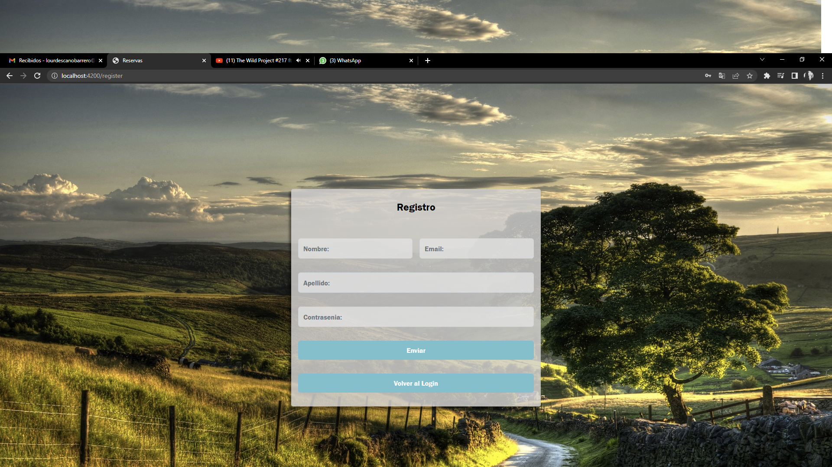
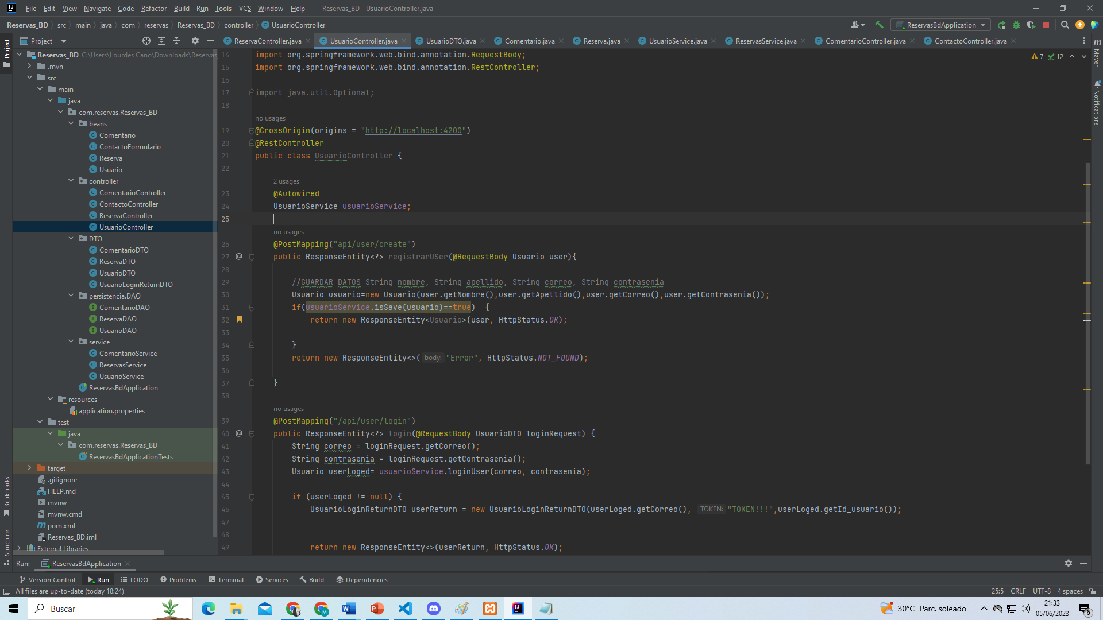
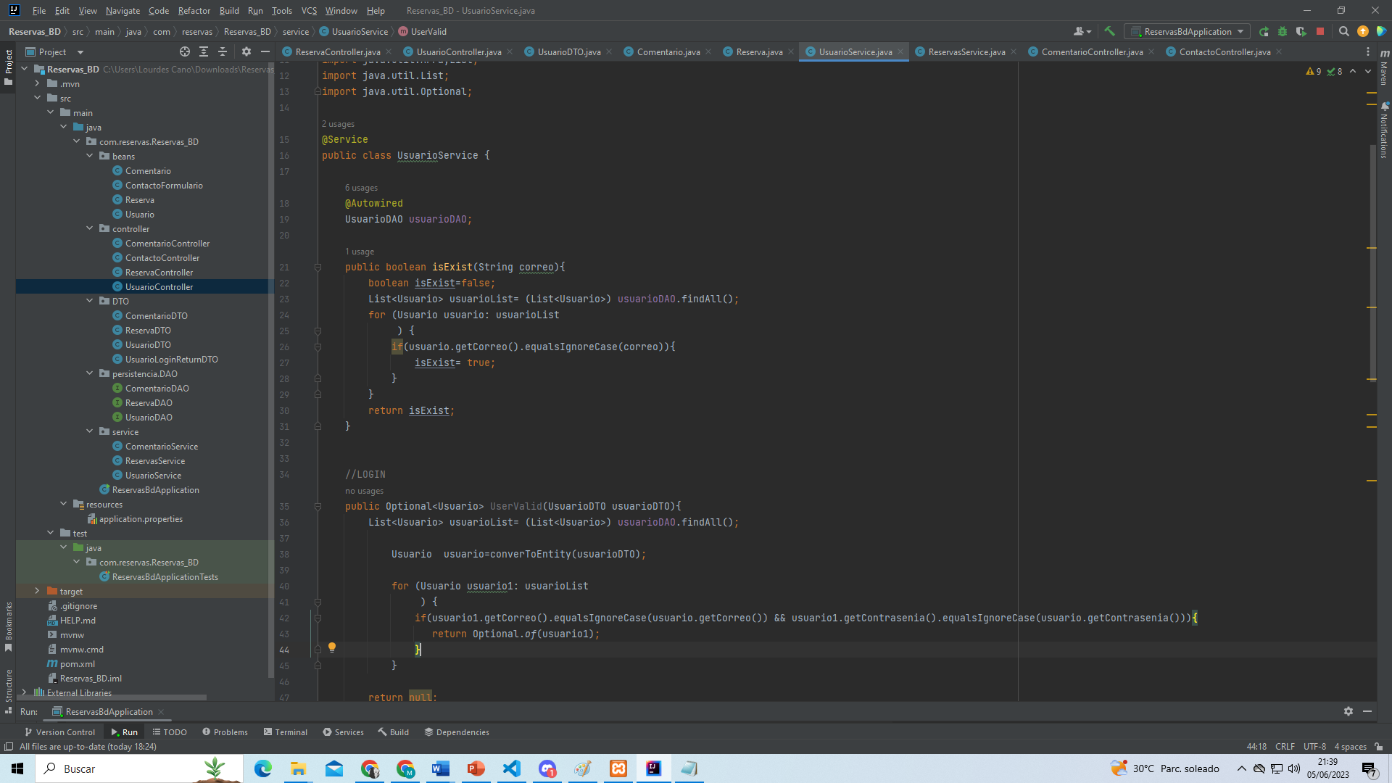
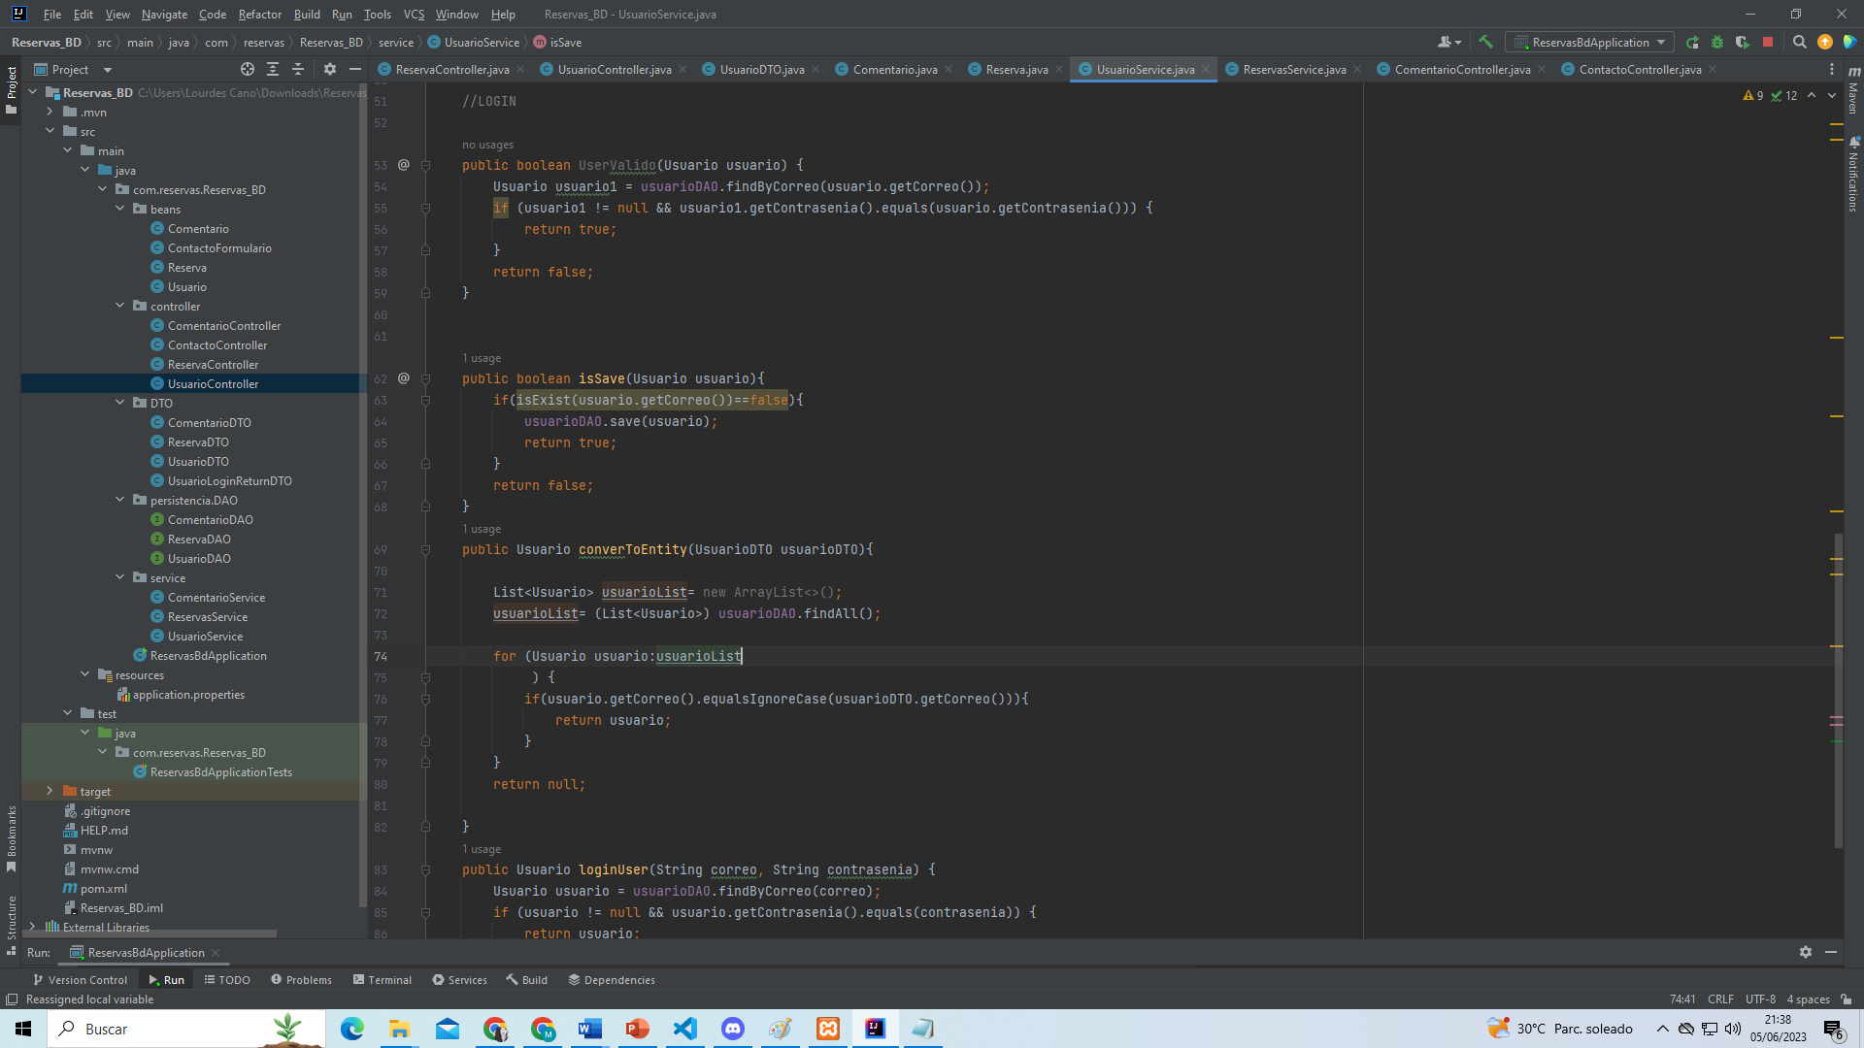
BACKEND SPRING: RESTCONTROLLER
VISTA
SERVICE

Slide 7
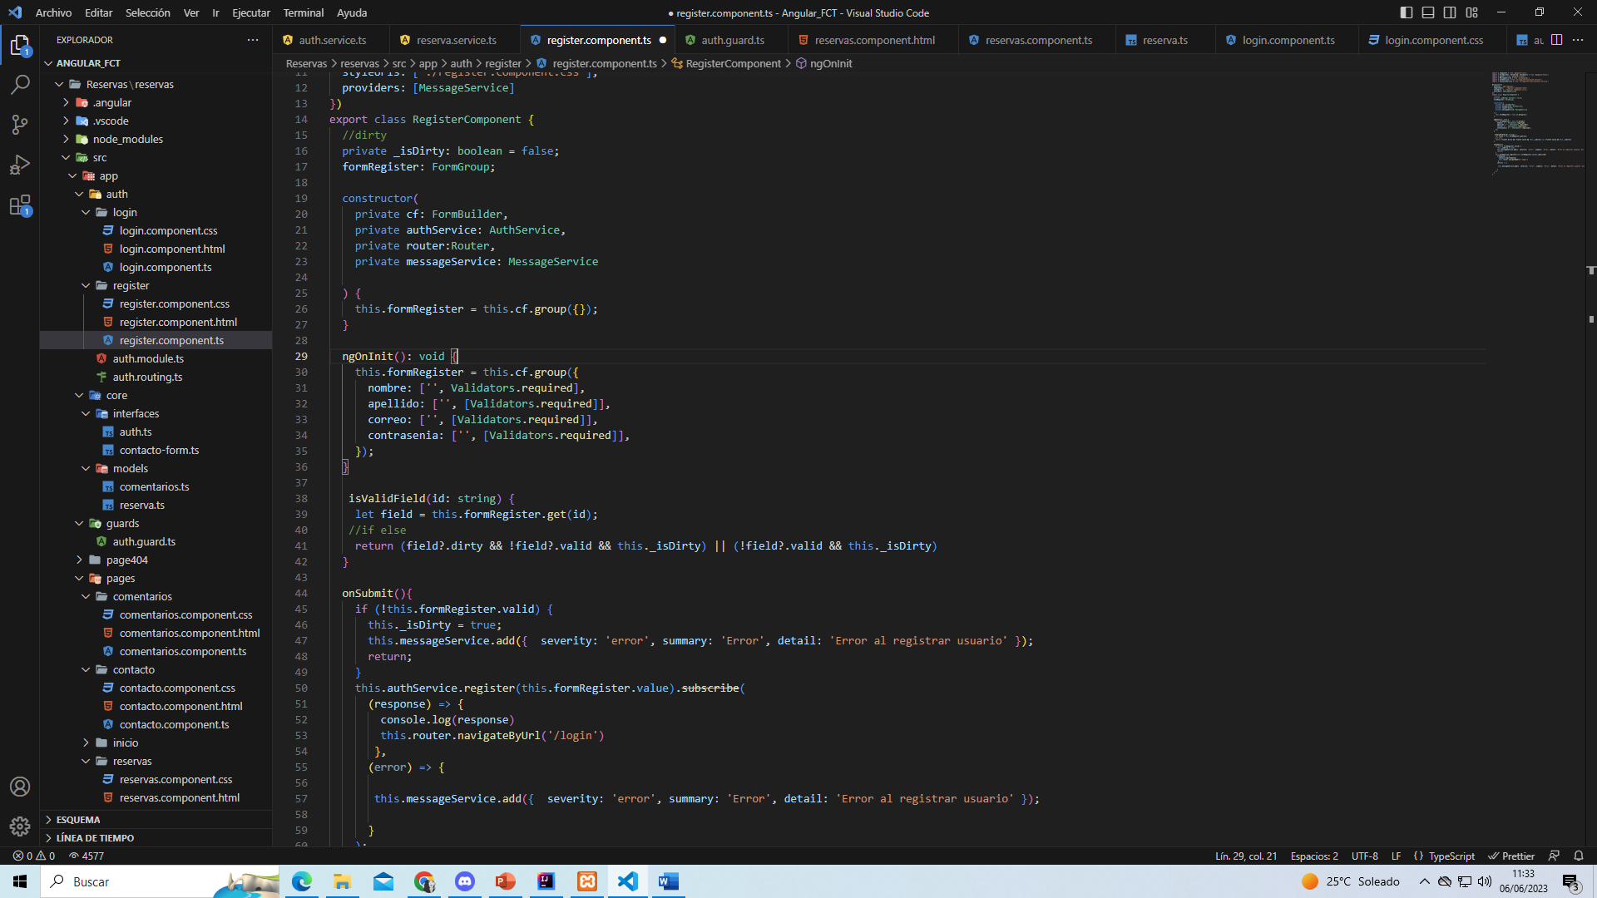
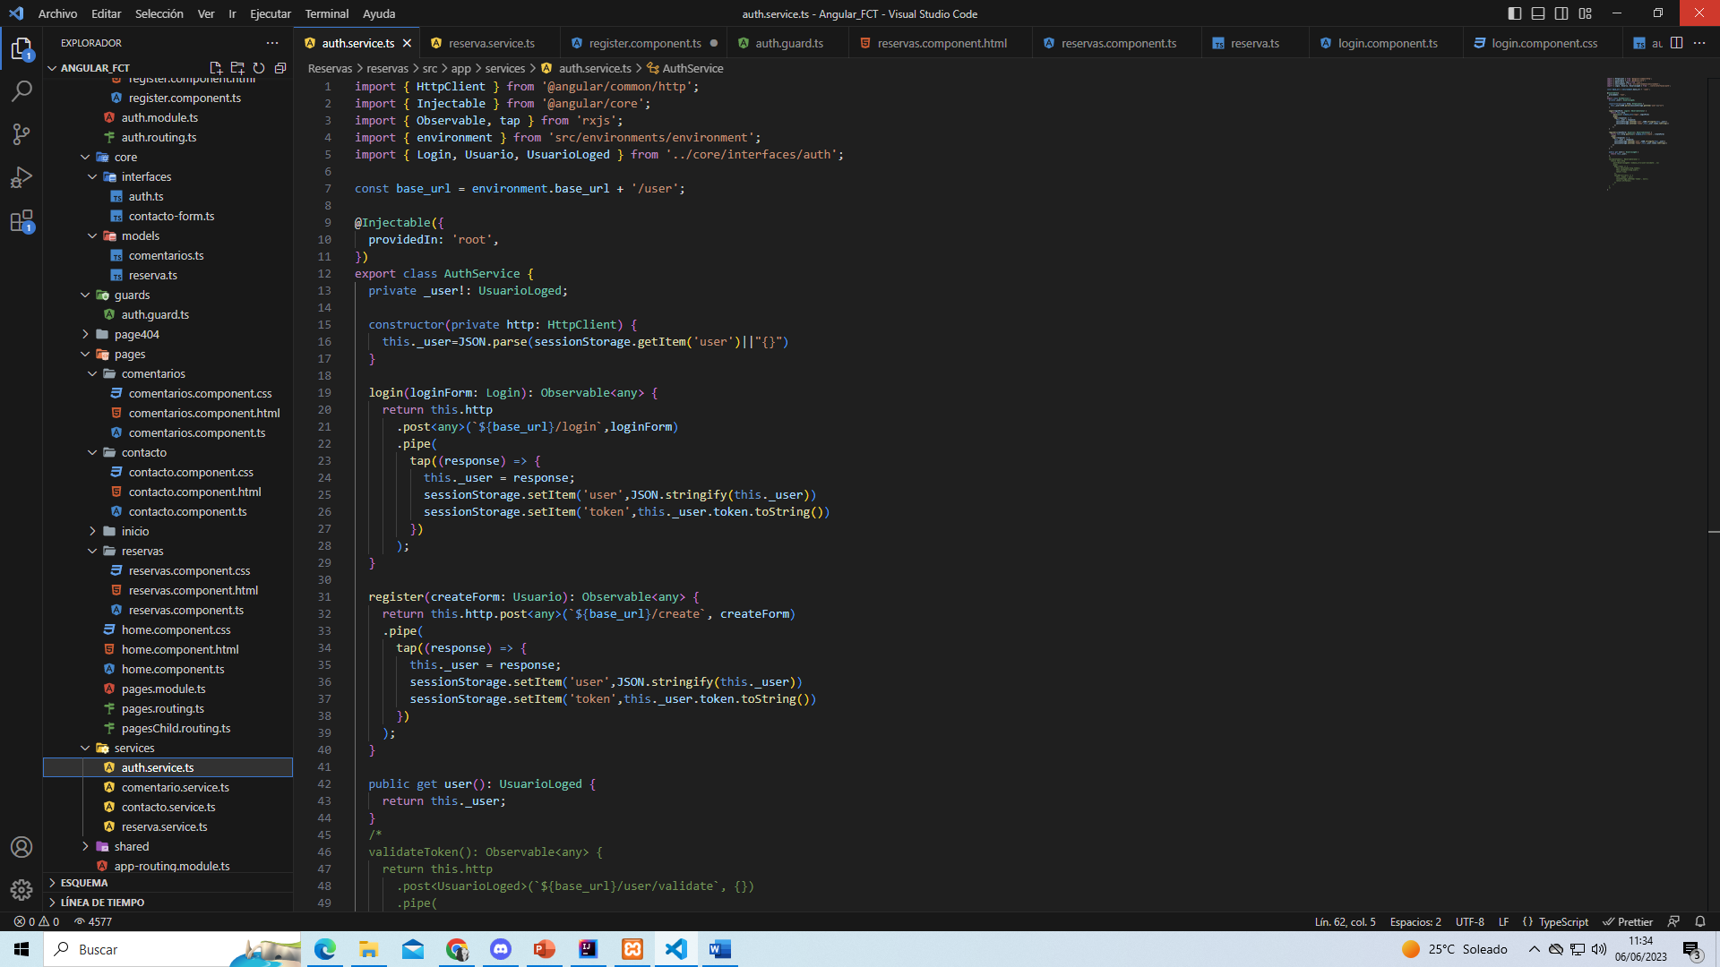
REGISTRO COMPONENT.ts
REGISTRO SERVICE.ts

Slide 8
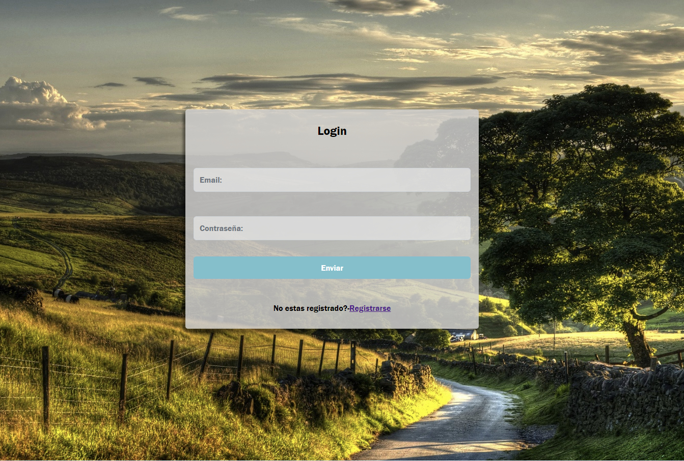
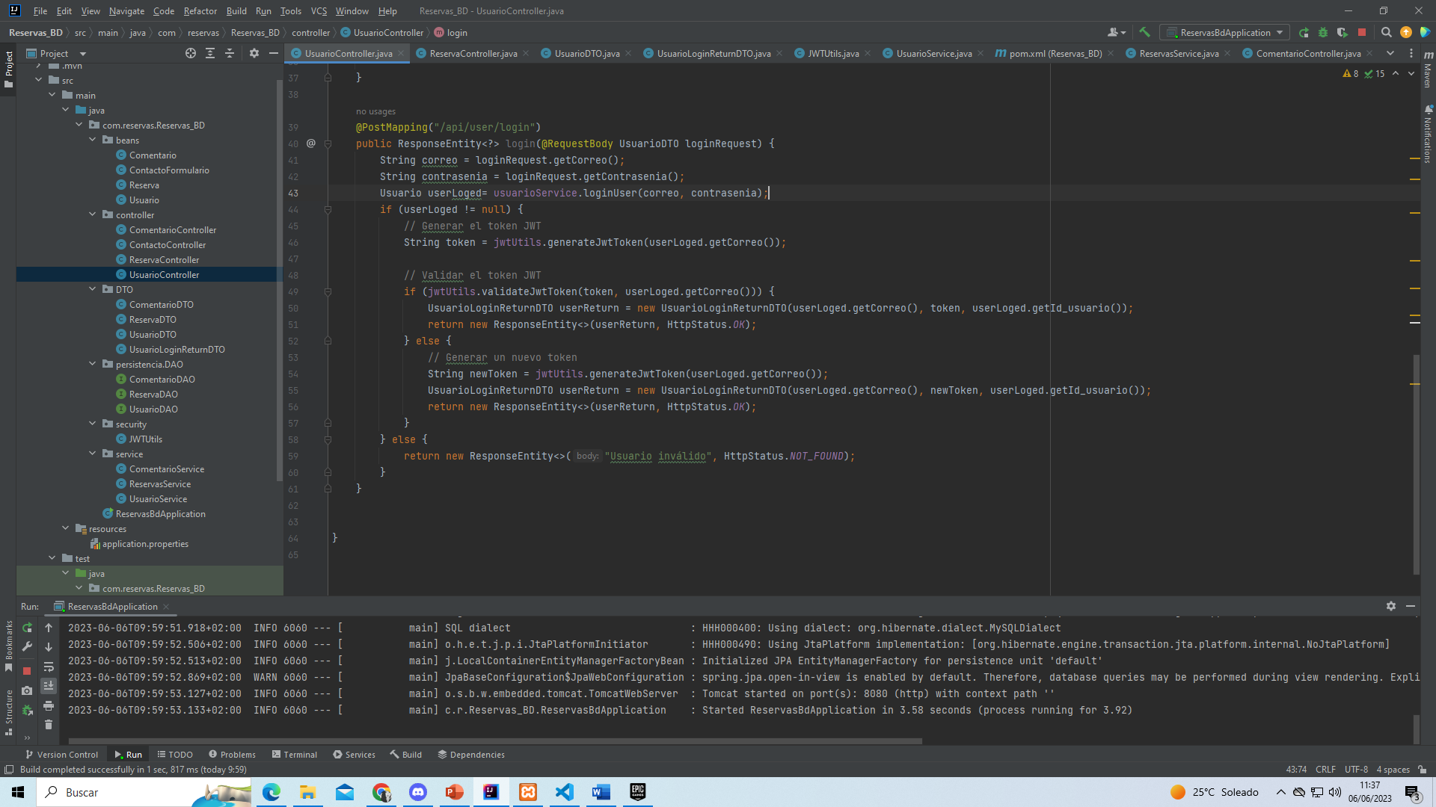
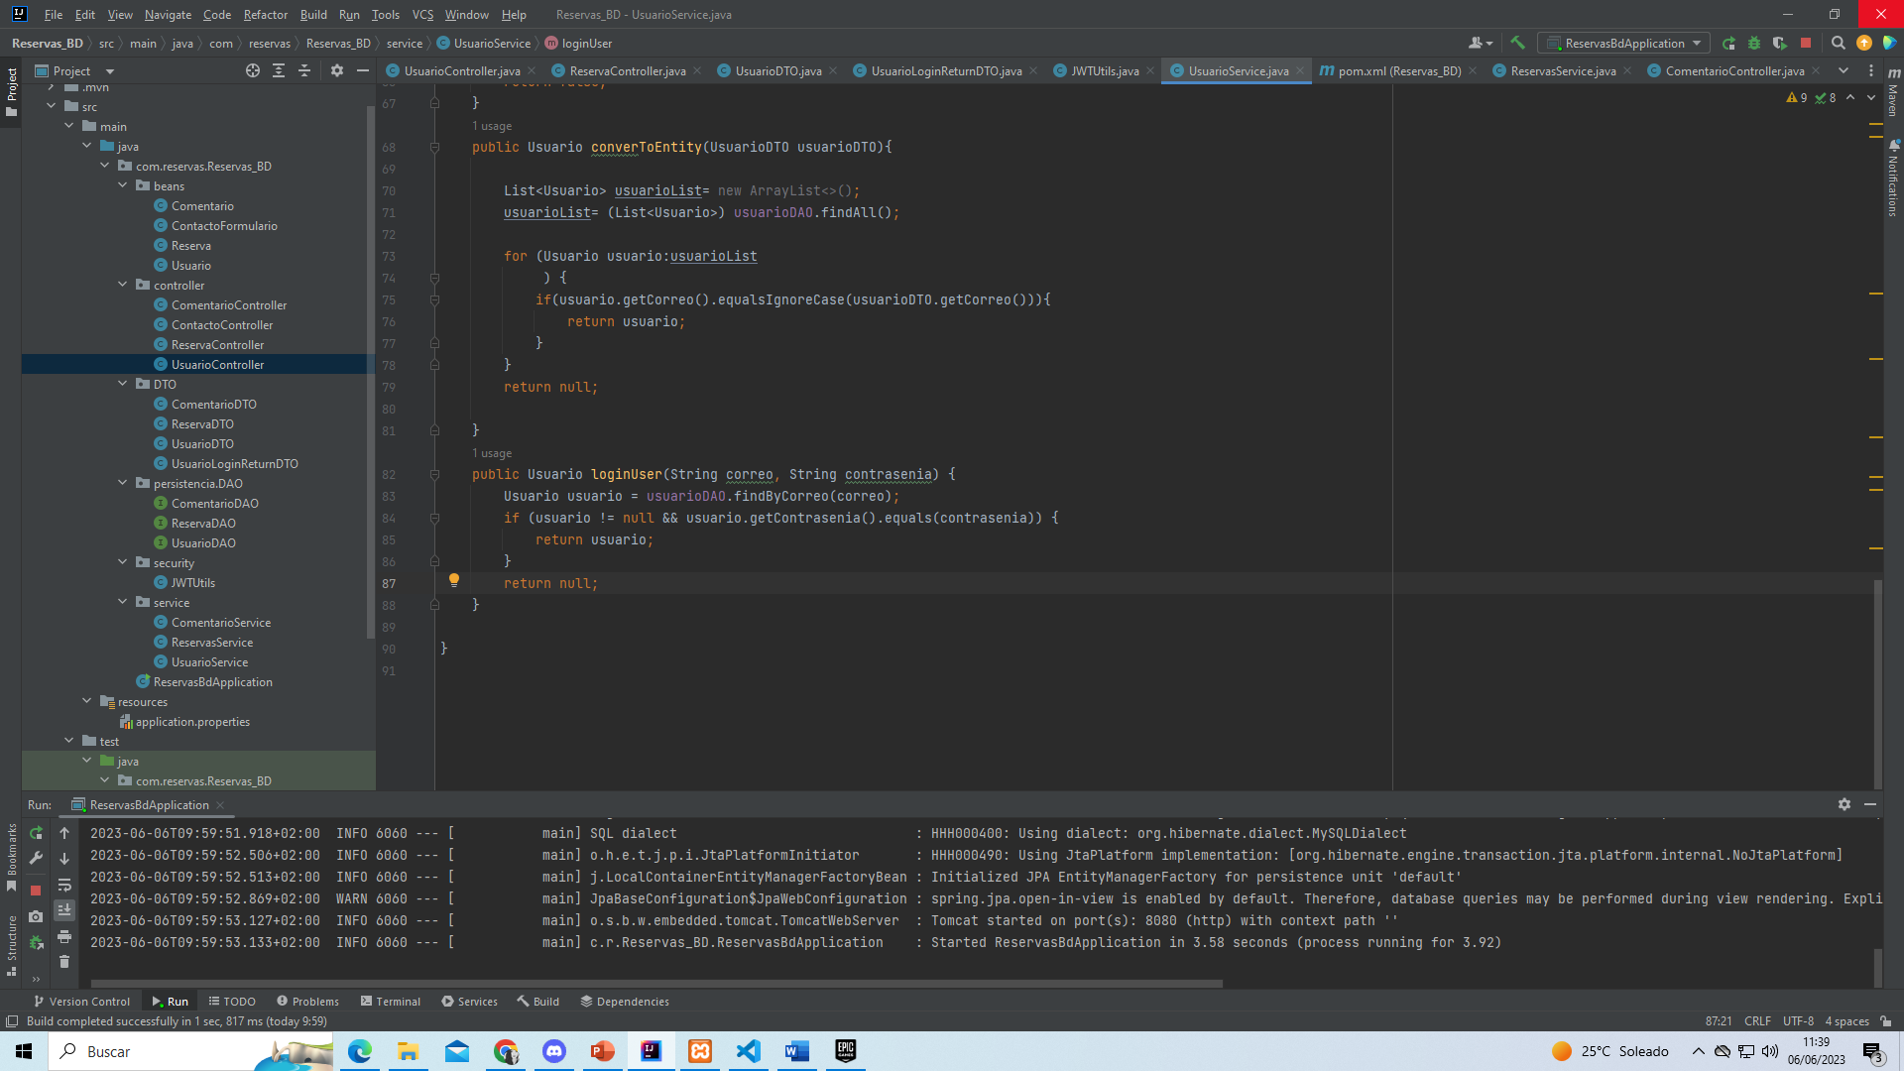
LOGIN CONTROLER
VISTA
LOGIN SERVICE

Slide 9
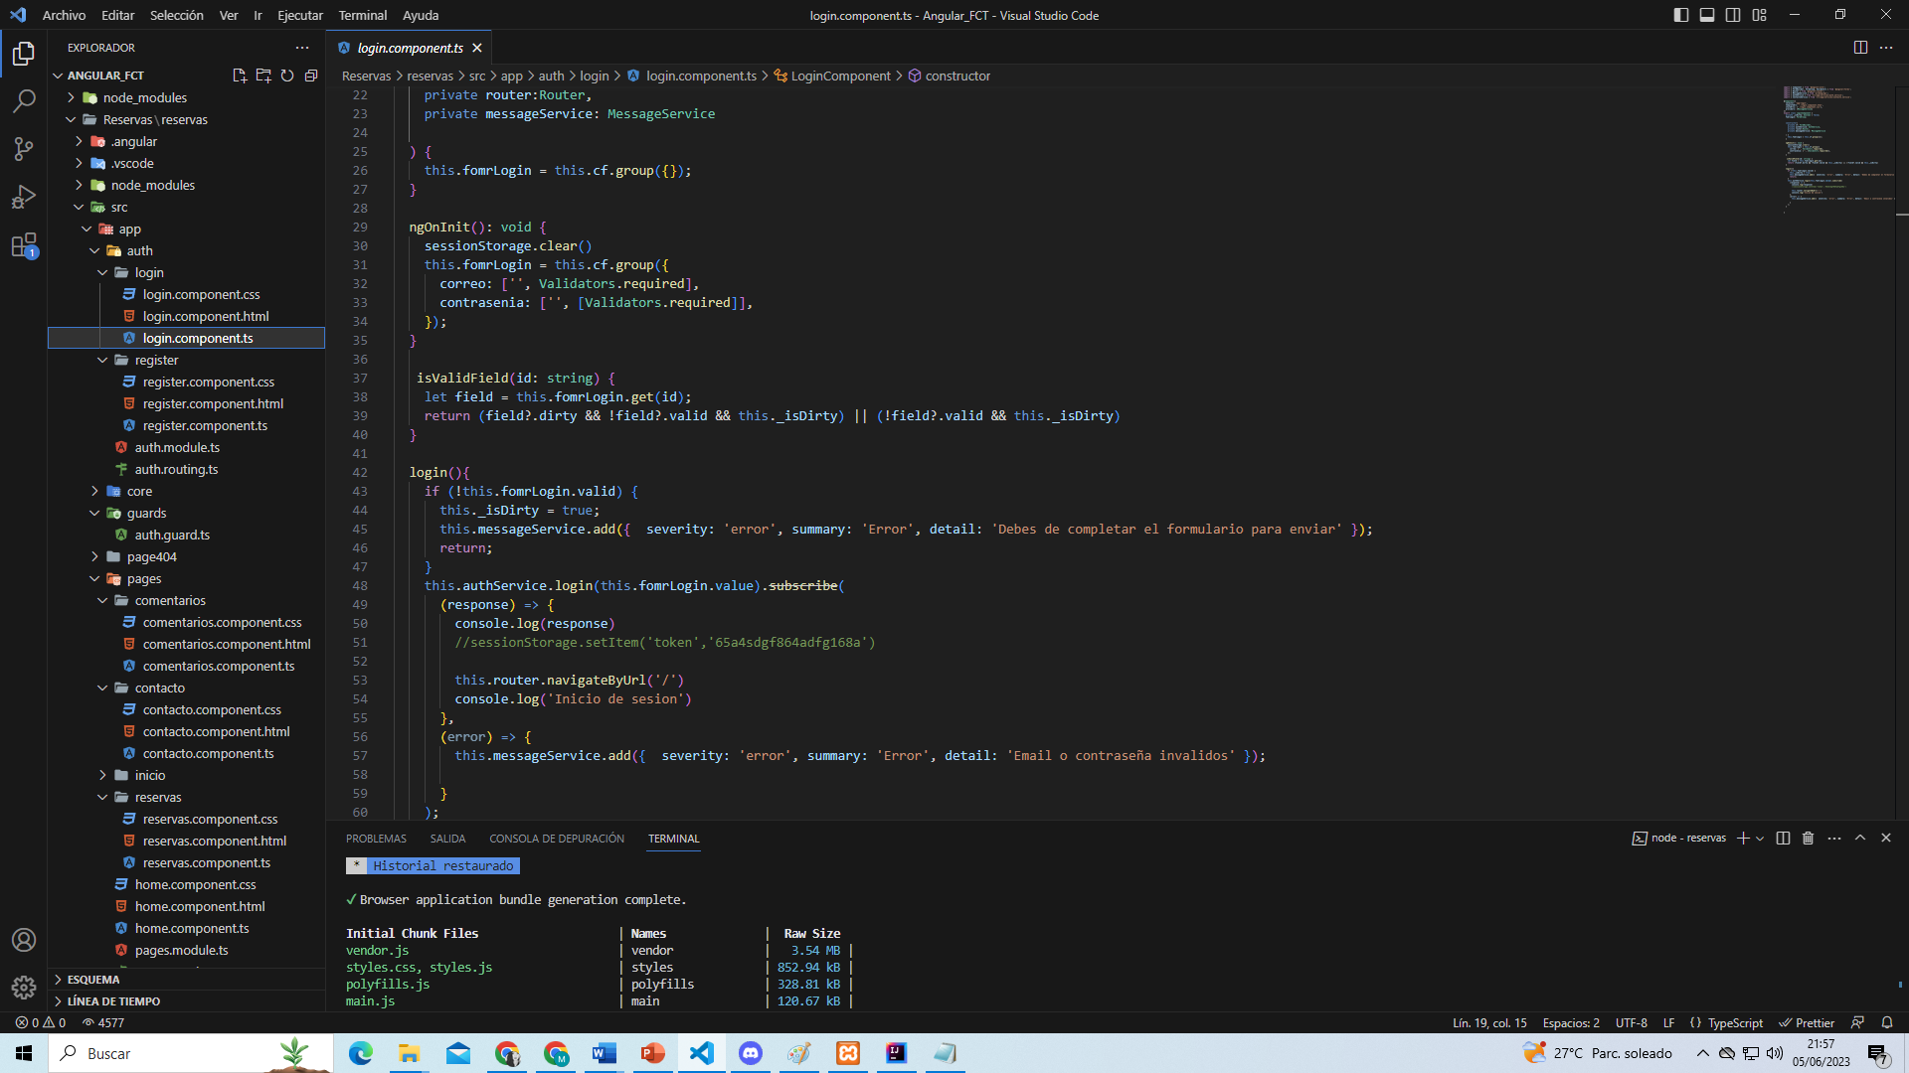
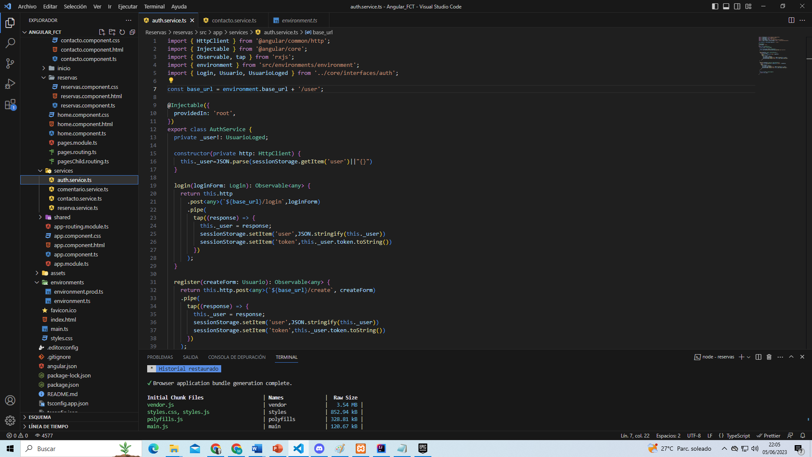
LOGIN COMPONENT.ts
LOGIN SERVICE TS

Slide 10
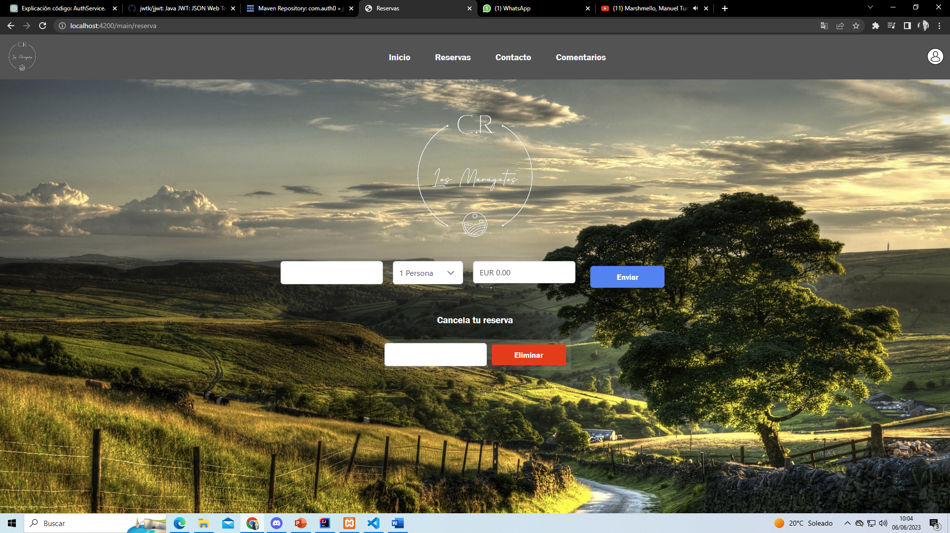
RESERVAS
02
El usuario selecciona una fecha y comprueba si hay disponibilidad, a su vez, obtiene el importe de la reserva.

Slide 11
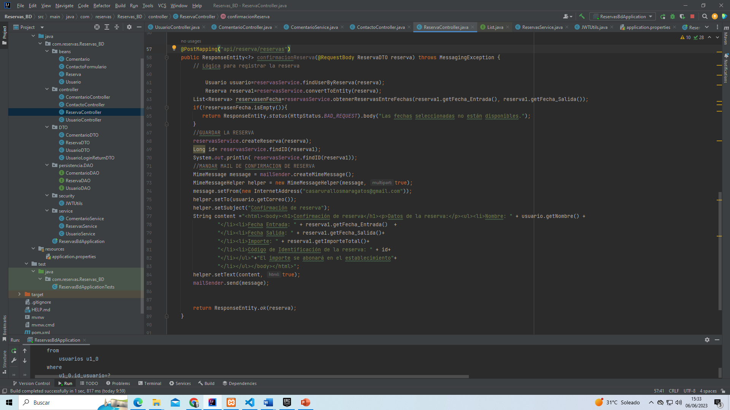
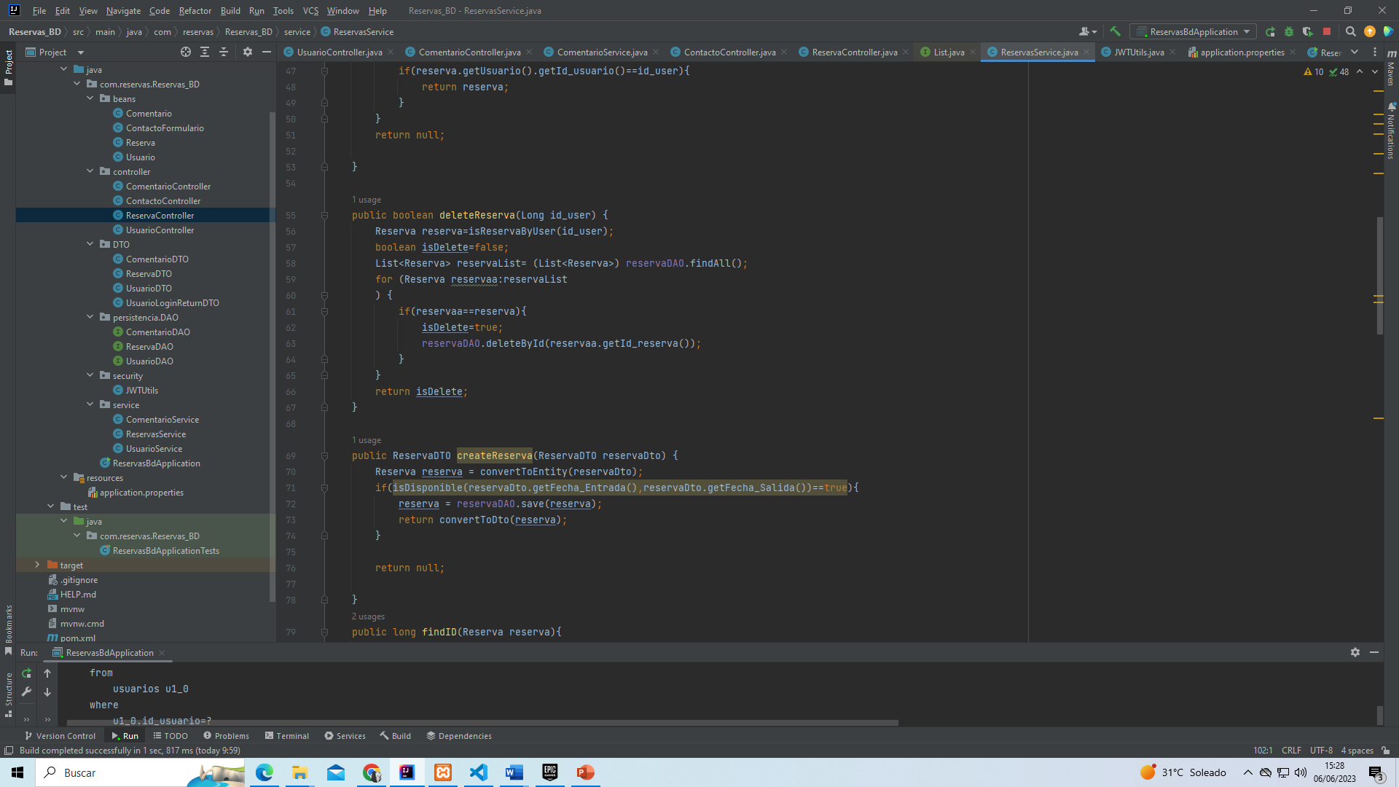
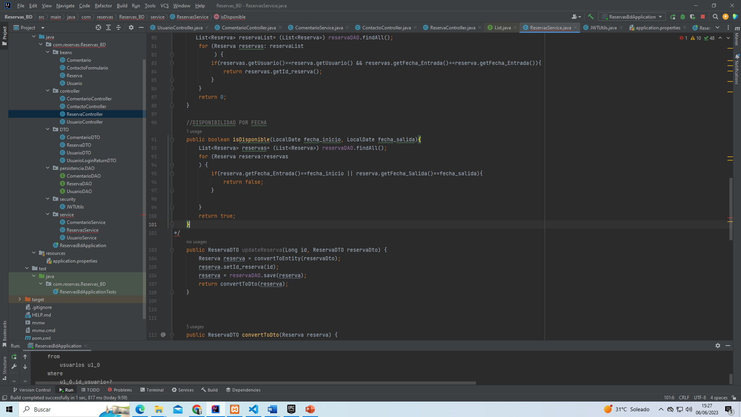
Reserva Controller
Reserva Service

Slide 12
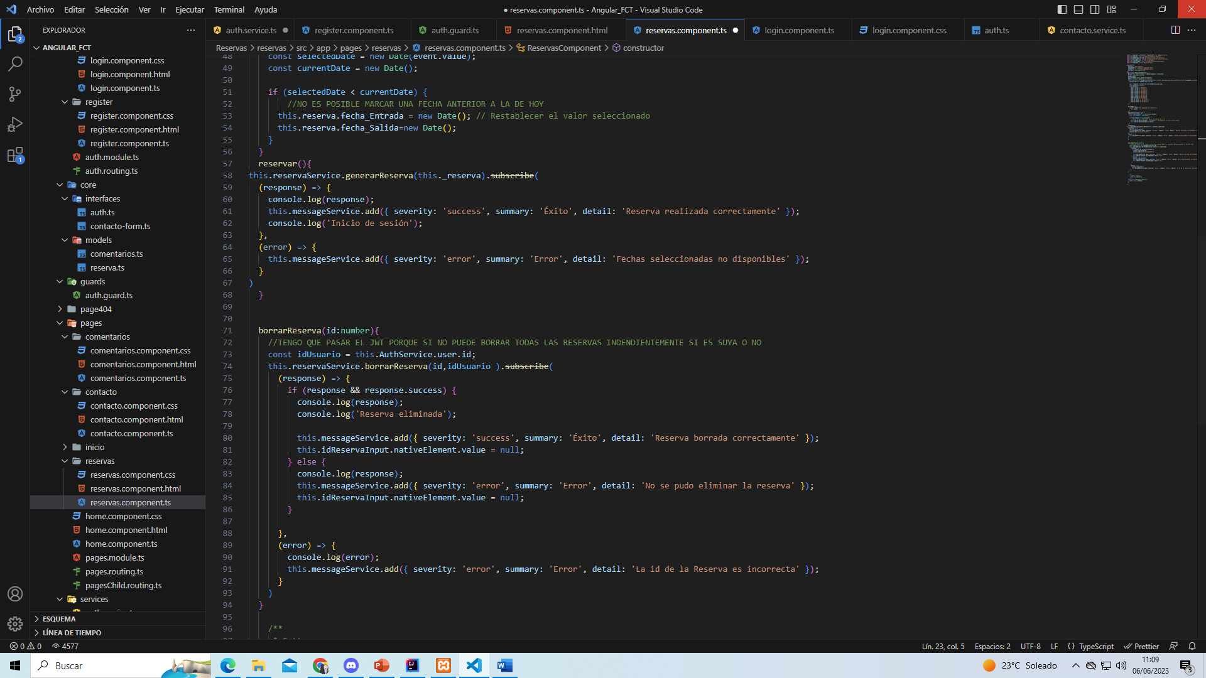
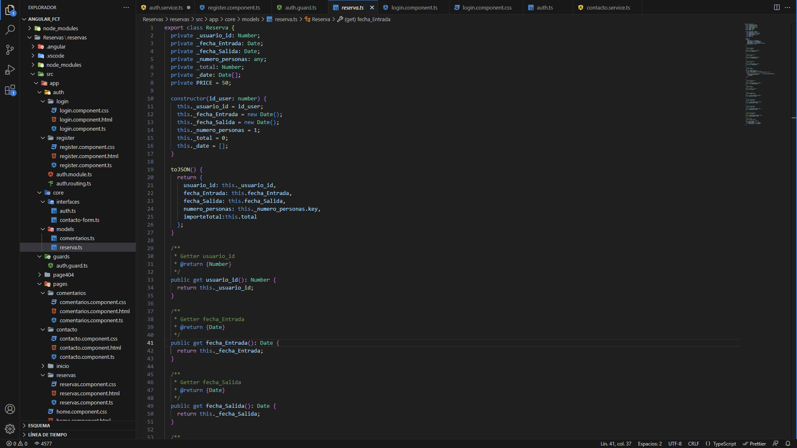
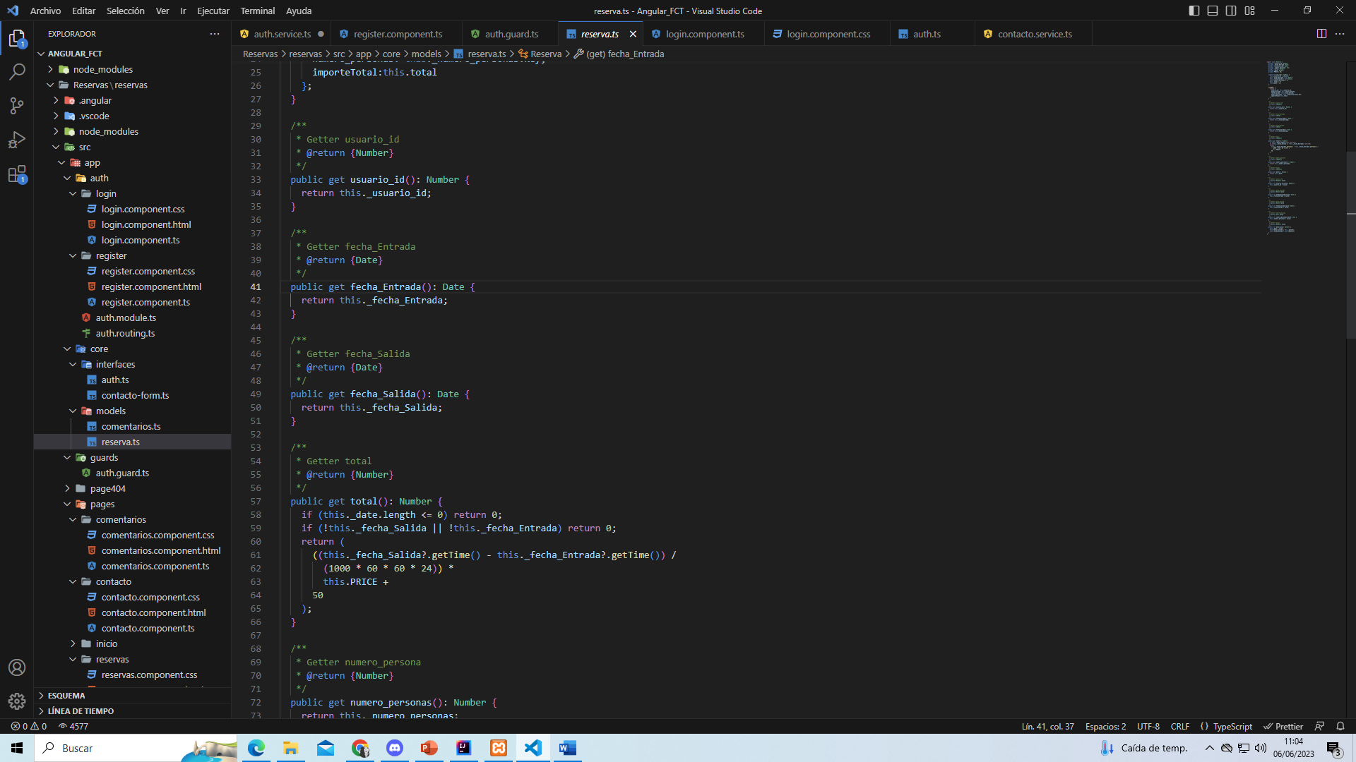
Clase Reserva
Reserva.ts
Método para calcular el precio en la vista

Slide 13
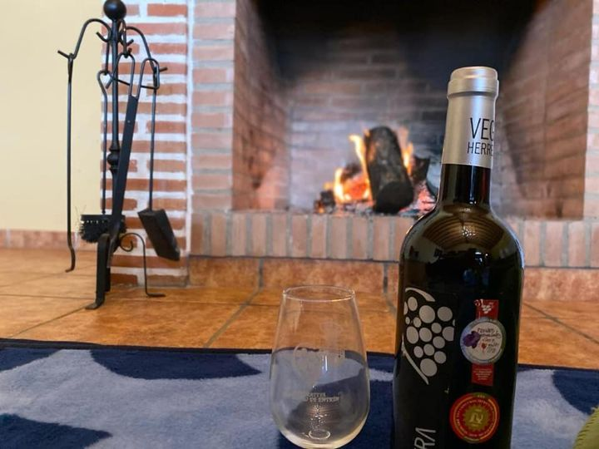

03
CONFIRMACIÓN DE RESERVAS
Una vez se confirmen las fechas disponibles, se envía un correo de confirmación con todos los datos de la reserva, incluyendo ‘Id’ de reserva

Slide 14
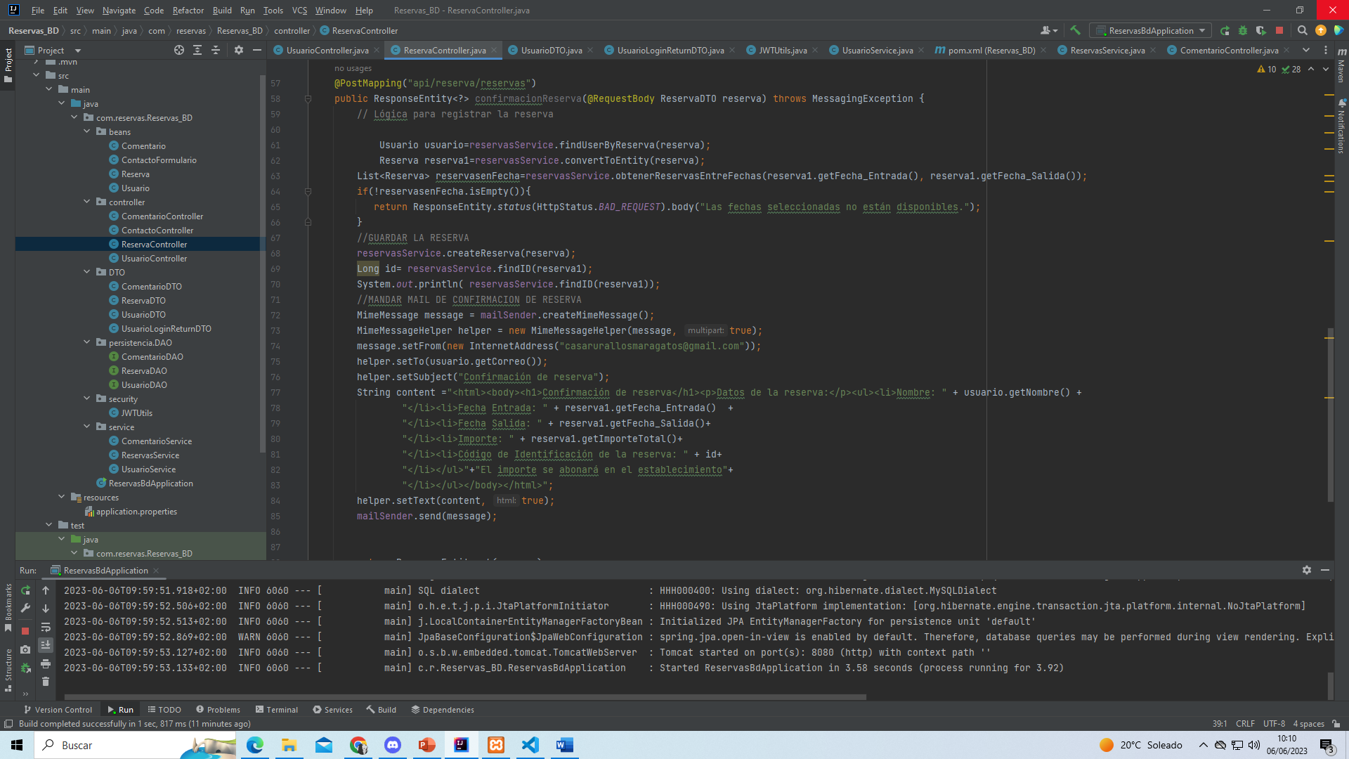
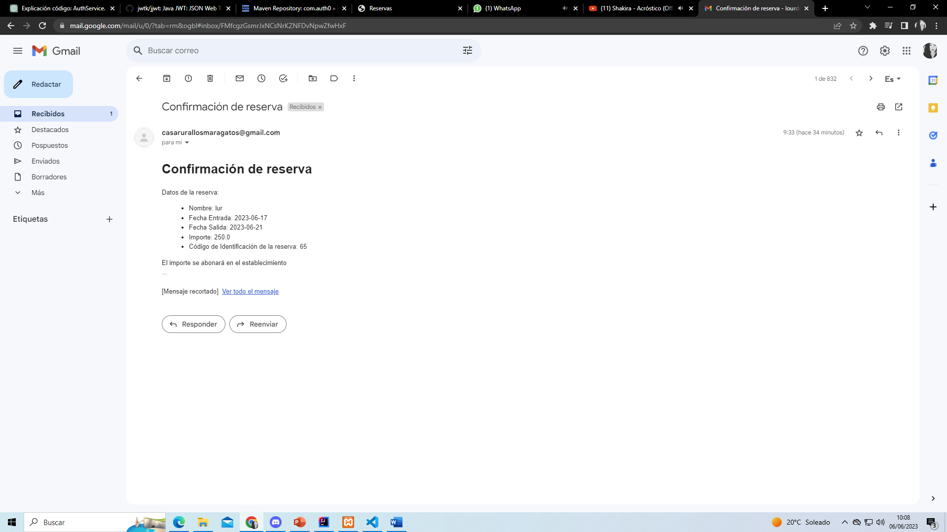
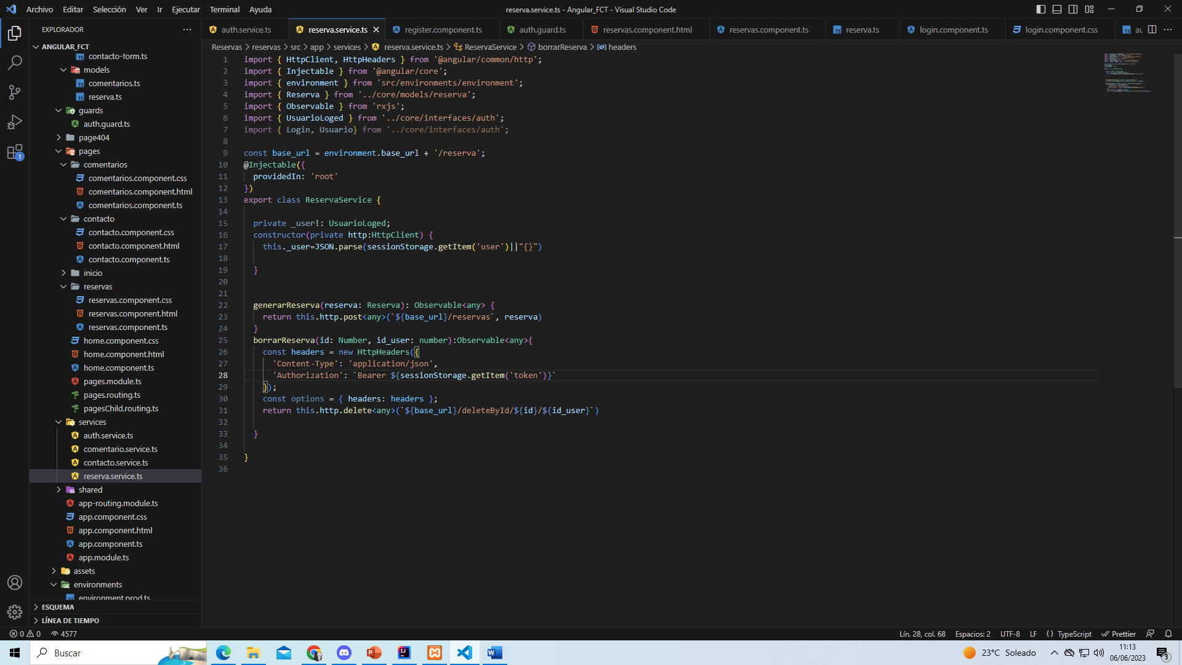
Reserva.service.ts
Reserva Controller

Slide 15
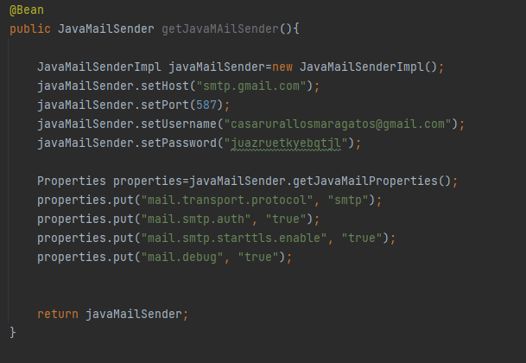
Servidor SMTP (Simple Mail Transfer Protocol)
Cuando configuramos JavaMailSender en Spring, debemos incluir la configuración del host del servidor SMTP, el puerto de conexión, las credenciales de autenticación (como el nombre de usuario y la contraseña)

Slide 16
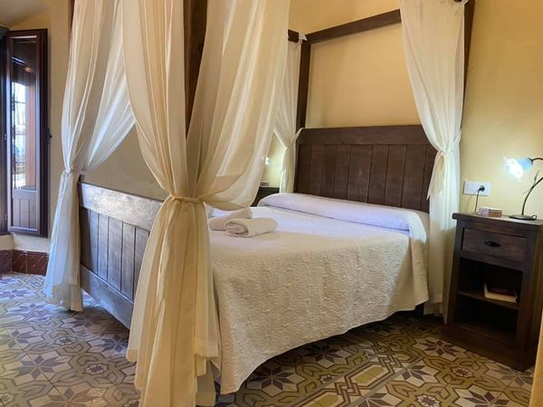
04
CANCELACIÓN DE RESERVAS
Cuando se realiza una reserva, se envía un correo de confirmación donde se incluye el ‘id’ de la reserva. Con este ‘id’ que se proporciona se puede eliminar la reserva

Slide 17
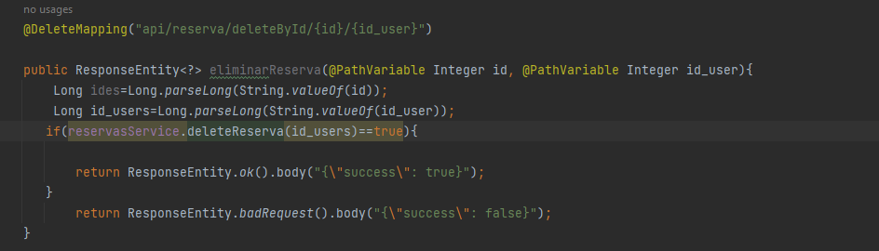
RESERVA CONTROLLER
VISTA

Slide 18
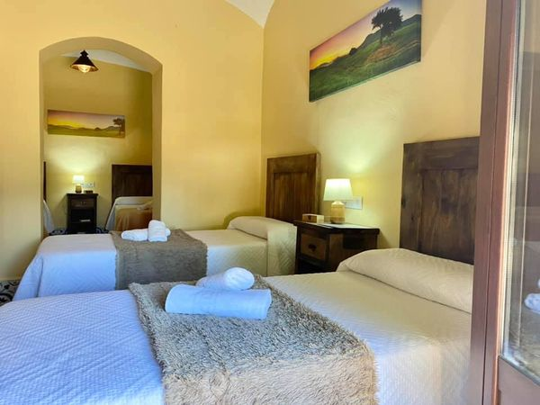
05
COMENTARIOS DE LOS CLIENTES
Cada cliente puede realizar un solo comentario sobre su estancia en la casa rural

Slide 19
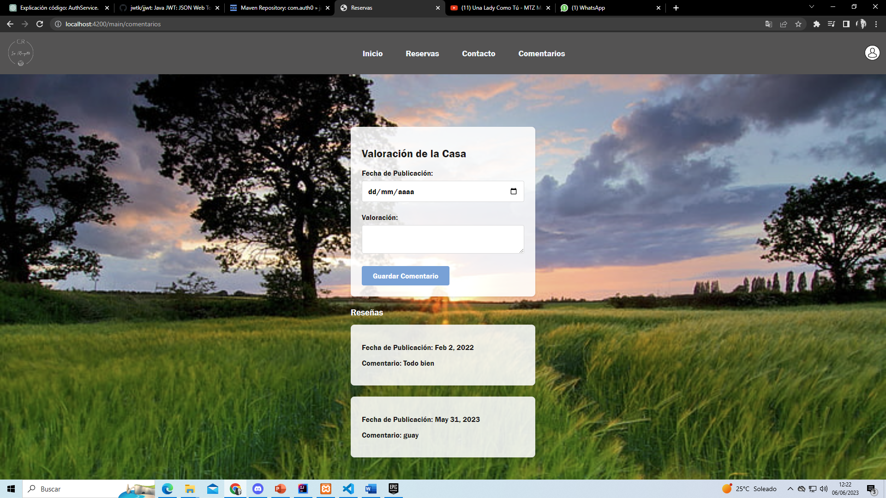
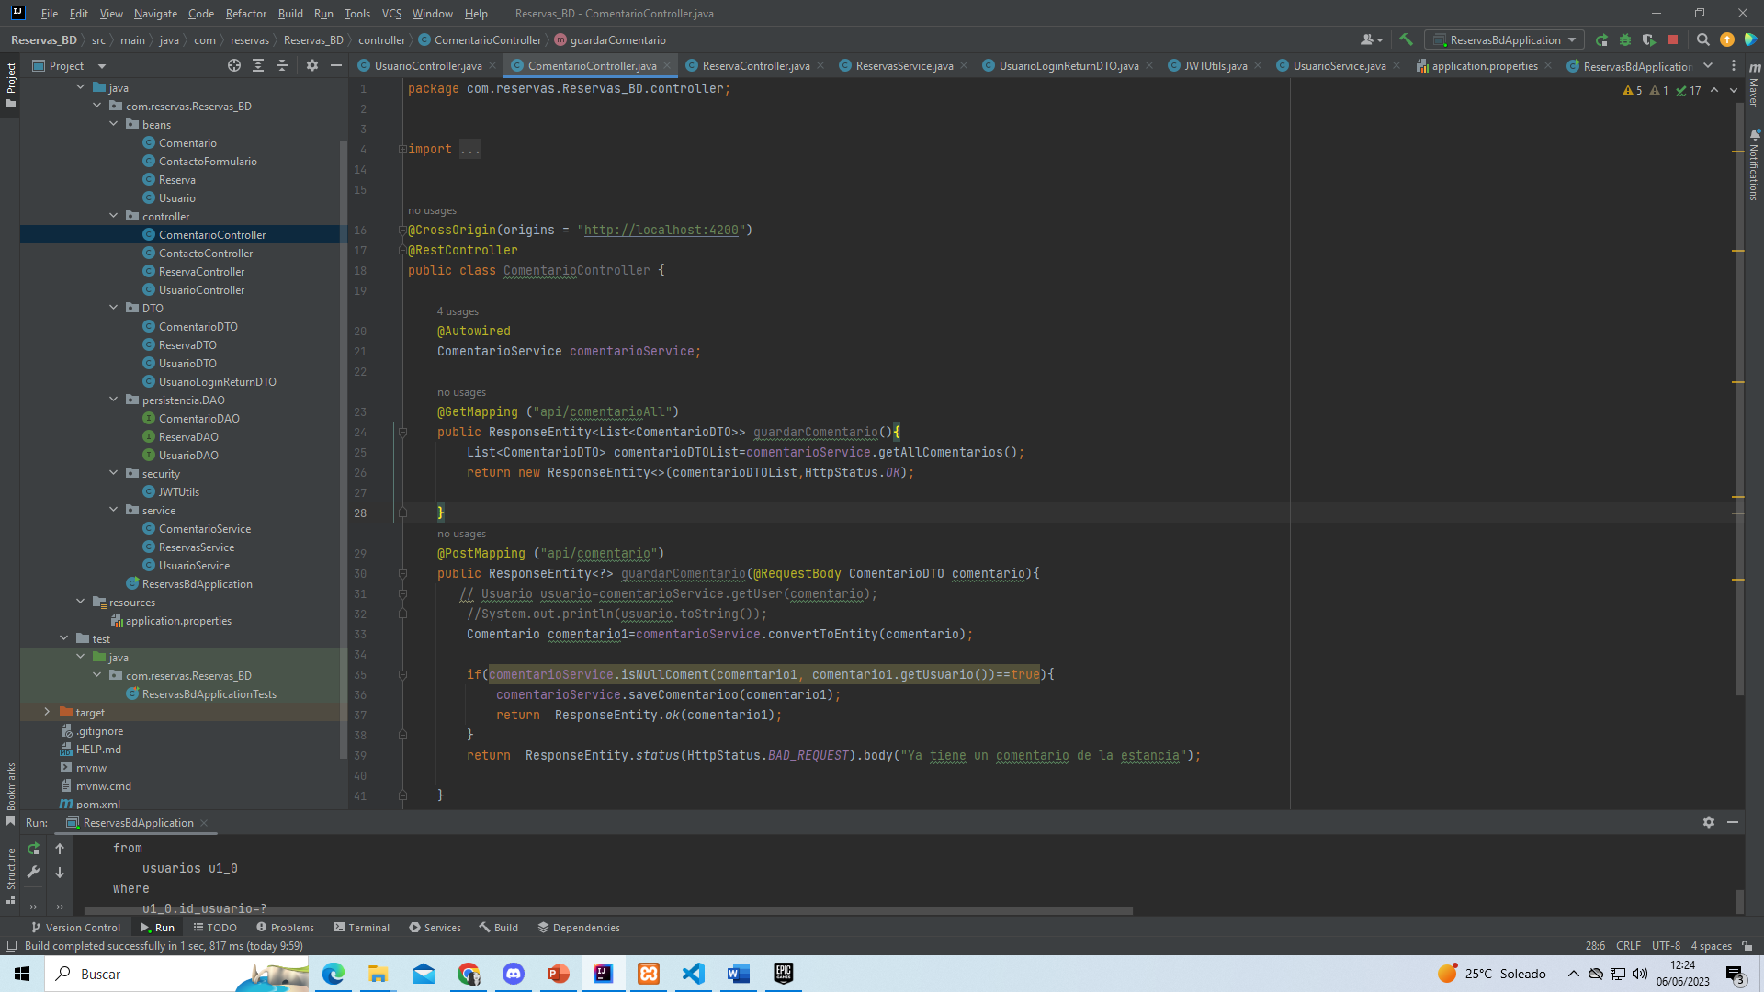
VISTA
COMENTARIO CONTROLLER

Slide 20
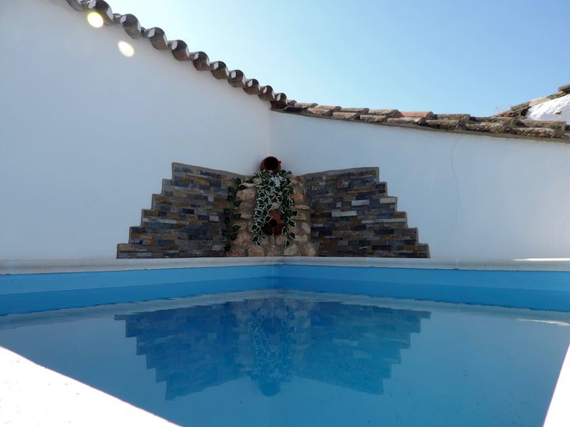
06
CONTACTO
Los clientes podrán contactar con el administrador de la casa rellenando un formulario, vía correo electrónico

Slide 21
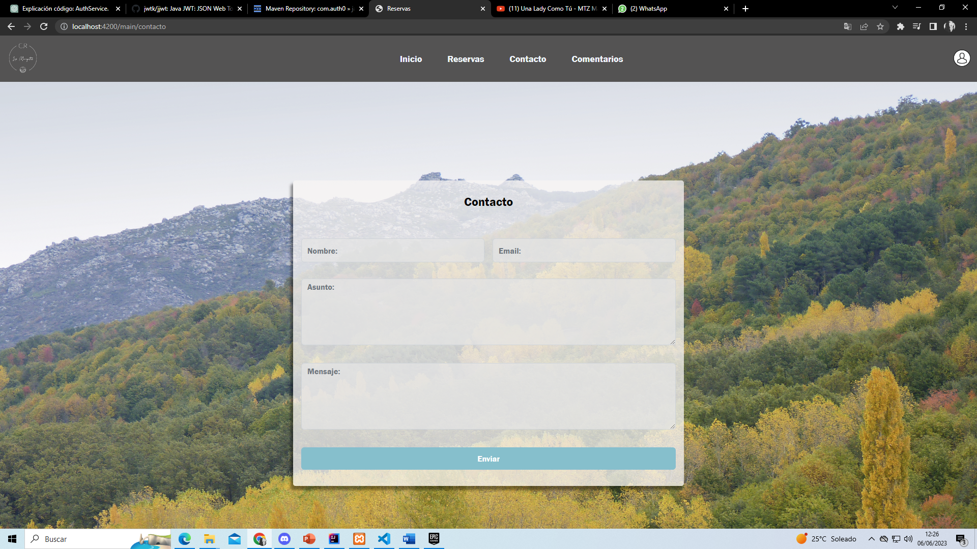
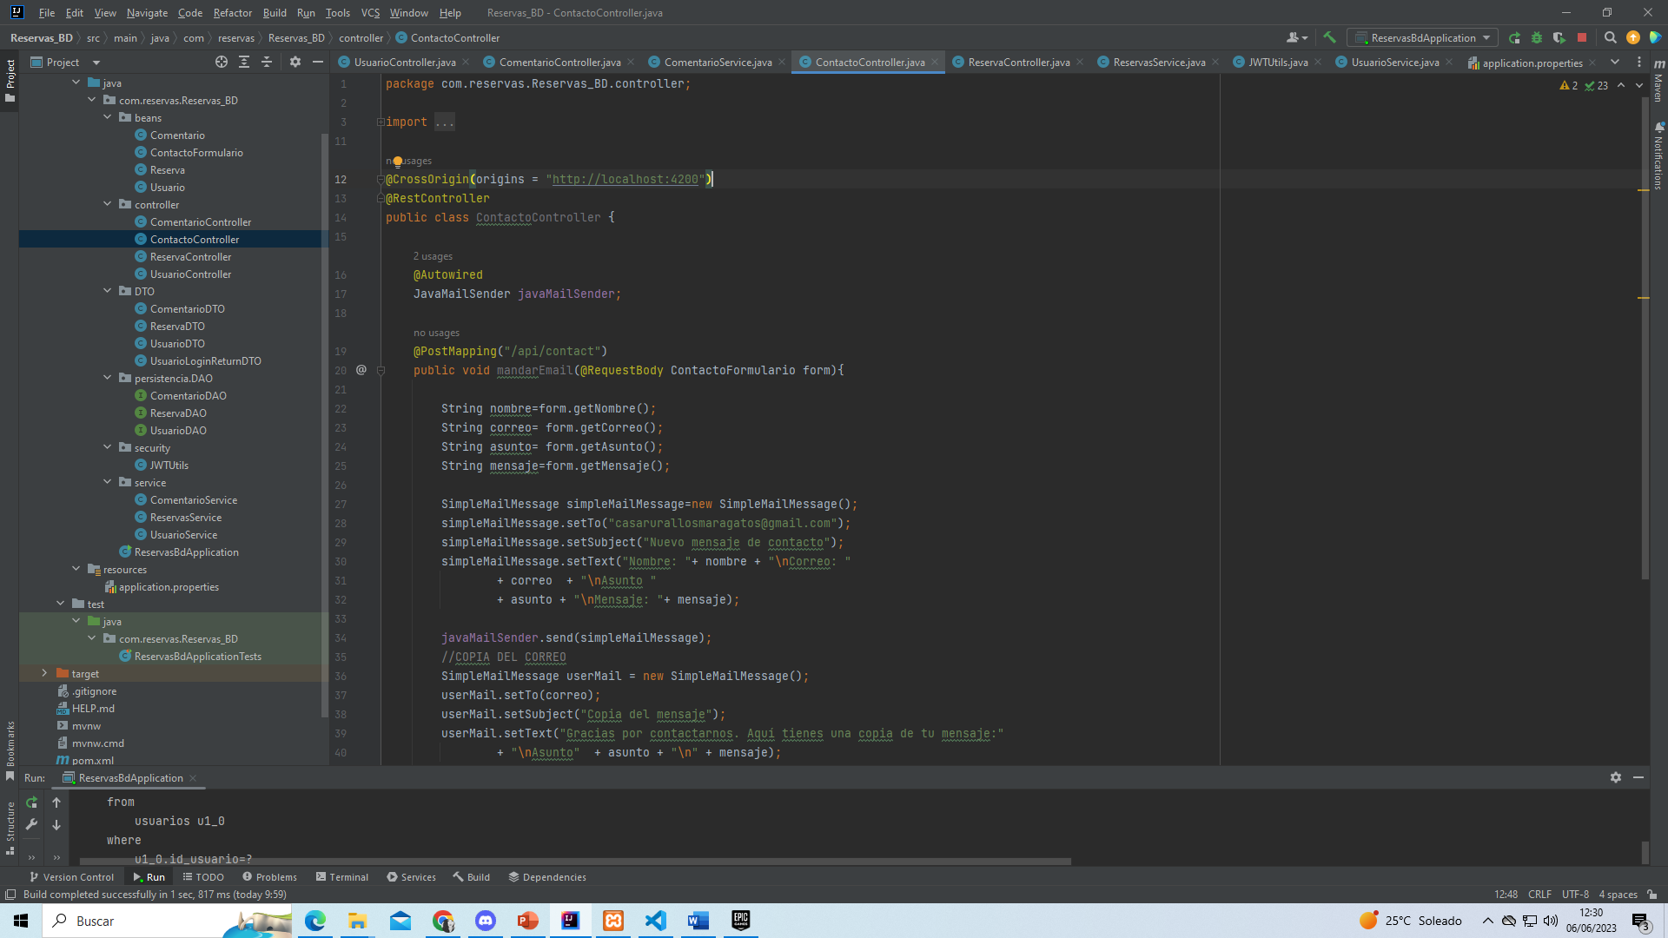
VISTA
CONTACTO CONTROLLER

Slide 22
07
SEGURIDAD JWT
Utilizamos JWT: nos genera un token único. Siempre que hacemos una petición, mandamos el JWT con toda la información.

Slide 23
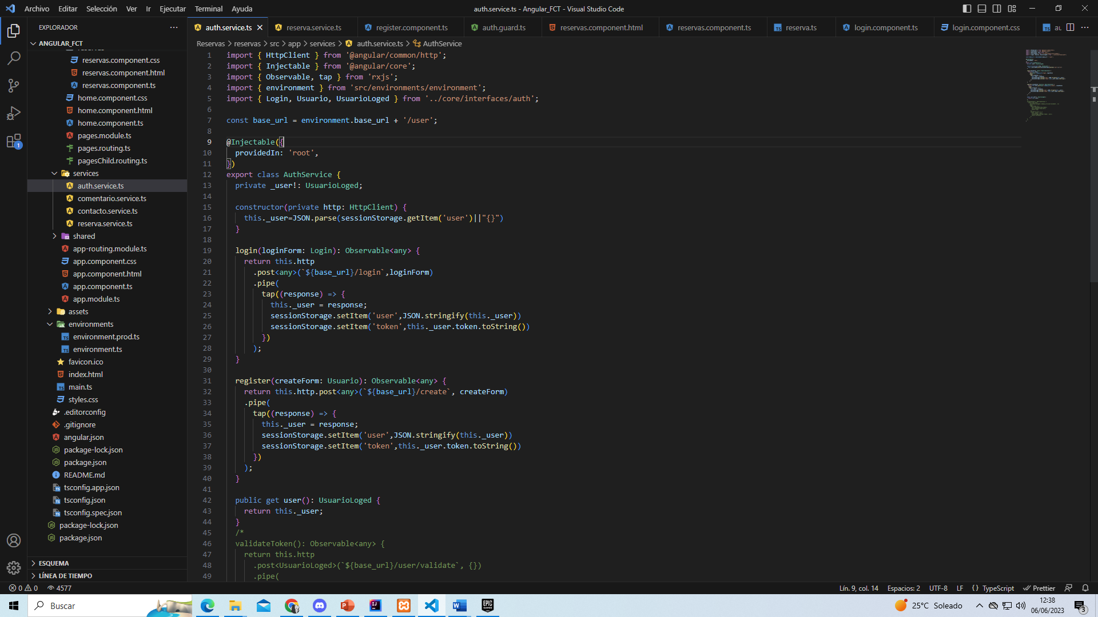
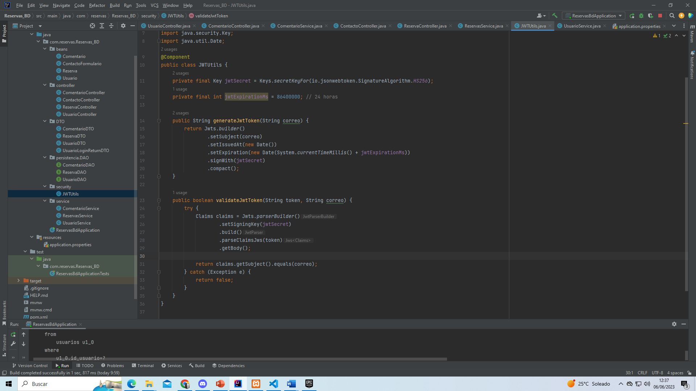
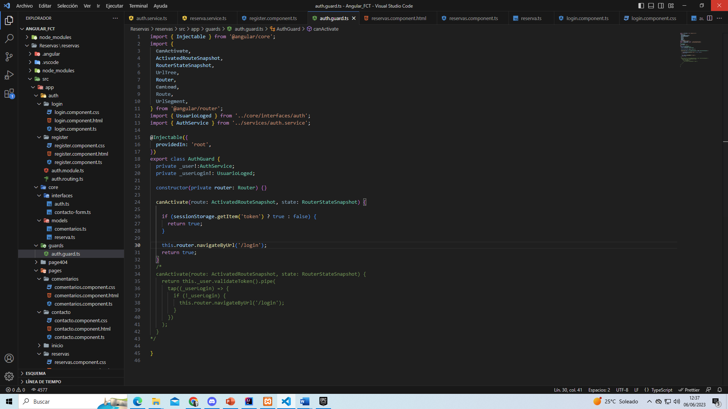
JWT EN ANGULAR
JWT EN SPRING

Slide 24
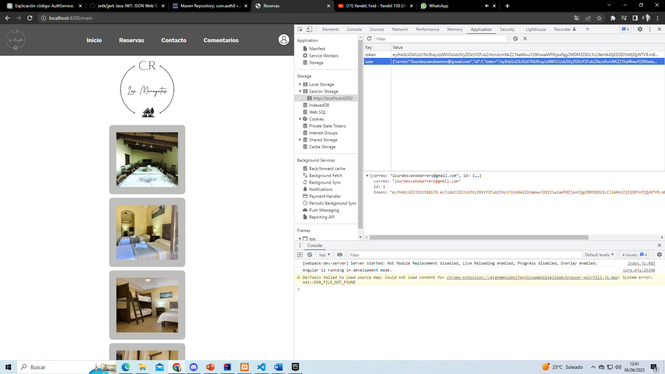
Sesion Storage
Cuando hacemos ‘login’ podemos ver en Session Storage que se almacena el token JWT en las cookies del cliente. Estas cookies se mantendrán siempre que no se cierre sesión, aún cuando se refresque la página.

Slide 25

¡FIN!

